Slide 1

P8 : Déployez un modèle dans le cloud (Big Data)
Lérys Granado, PhD

Slide 2







Problématique : développer dans un environnement Big Data et une PoC qui comprendra le preprocessing et une étape de réduction de dimension
Données = images
Set up solution Big Data
dans le cloud
PoC preprocessing et PCA
sur qqs images

Slide 3




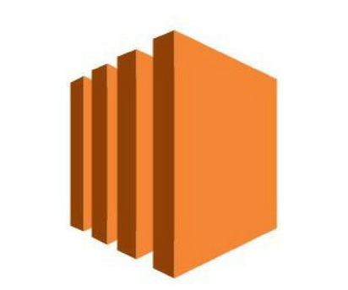

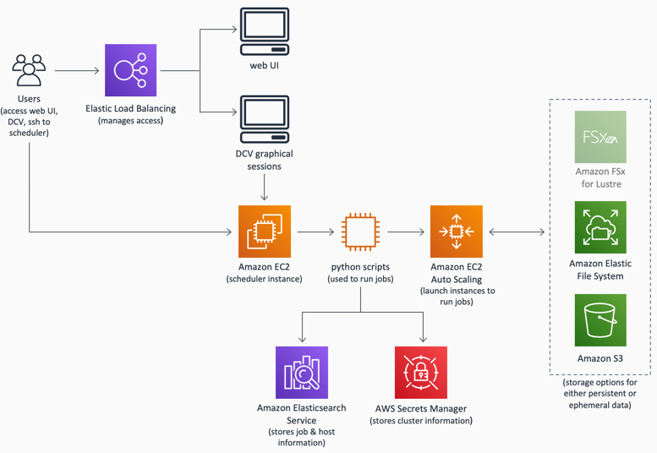
Environnement cloud
Setup
User
Dataset
Setup droits .json
Setup
Cluster Spark
EC2
Master
AWS IAM
Python
script
S3 bucket
collect
parallelize
EC2
Slaves
…
maps
…

Slide 4
AWS Infrastructure as a Service (IaaS)
IAM
EC2
S3
Création d’un user <USER>
Adresse ARN
Paire de clés:
Clé access
Clé secret
Set up de l’instance
Choix de solution
Taille: t2.medium
Stockage: 30 Go
OS: Linux 18.x, 64-bits
Groupe de sécurité (TCP SSH)
Set up une Elastic IP (IP statique)
Si l’utilisateur utilise windows:
Communication à l’instance via PuttY
Création du bucket
Upload des données dans des dossiers (= objets)
Gestion des droits → création d’une stratégie .json (via un générateur) :
accorde tous les droits à IAM <USER>
accorde droit « GetObject » public

Slide 5





PoC preprocessing et PCA sur qqs images
ResNet50
Setup spark session / context
Import données
Preprocessing
Extraction de features
Postprocessing
(standard scaler)
PCA

Slide 6
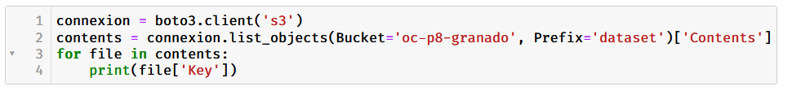
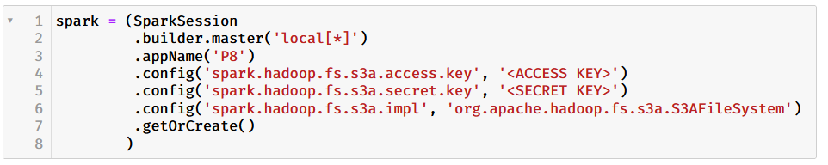
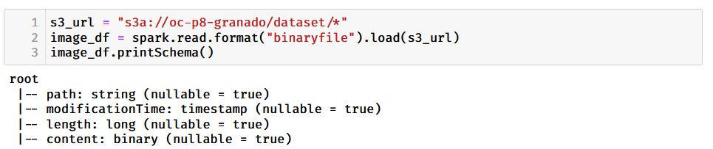
Session Spark et import data
findspark: localise spark dans l’EC2
boto3: gestion communication EC2-S3
Ouverture d’une spark session
Config clés AMI et module hadoop-s3
Création d’un context spark
Capable de communiqué avec S3
→ Import des données dans une df

Slide 7
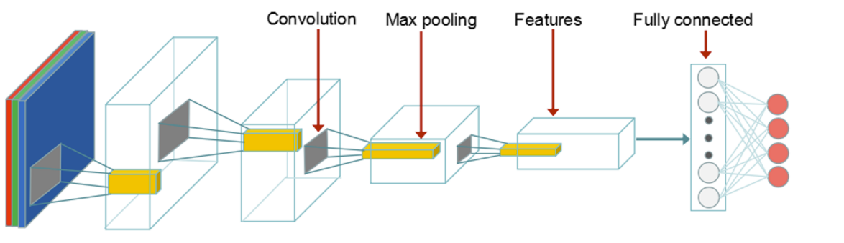
Pre-/post-processing and features extraction
Utilisation de pandas UDF pour appliquer des fonctions sur df
Pre-processing using ResNet50
Post-processing before PCA
Objectif : extraction de features
Preprocessing:
Resizing: 100 x 100 px → 224 x 224 px
RGB → BGR
Zero-centering each channel
Load ResNet50 weights and predict features:
Objectif : formater les features pour la PCA
Vector dense → création de n (feature) colonnes
Standard Scaler
Peng et al., European Radiology, 2019

Slide 8
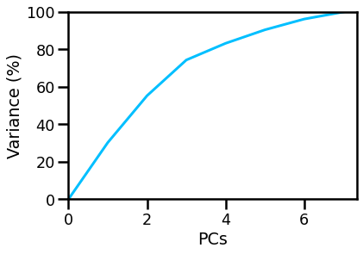
PCA using PySpark
Nombre PCs = 7
Parallélisation = 2 CPUs
Fit-transform time ~ 10 min
~95% variance → 6 PCs

Slide 9


Conclusions
Set up solution Big Data
dans le cloud
PoC preprocessing et PCA
sur qqs images
Mise en place EC2, S3, IAM
Configuration EC2
Gestion des droits S3
Principal difficulté : config EC2 pour un environnement spark fonctionnel
Communication avec S3
Utilisation de pandas udf pour calculs sur df
Parallélisation sur plusieurs CPU
Principal difficulté : peu de tutoriels online pour traitement d’image

Slide 10
Checklists
Setup environnement cloud
Setup pyspark sur EC2
sélectionner la bonne instance (EC2 ou SageMaker), avec la bonne mémoire et suffisamment de stockage
créer un groupe de sécurité (configurer ssh particulièrement),
associer une Elastic IP à l'EC2 afin de conserver une IP publique statique (pour pas le changer à chaque redémarrage de l'instance)
installer PuttY (convertir clé .pem en .ppk, setup la connextion ssh, attention au username = "ec2-user" ou "ubuntu"),
créer un bucket S3 (et setup les autorisations/droits en .json, grâce au générateur de stratégie),
créer un AMI user et bien garder les clés access et secret
télécharger puis bash anaconda, https://repo.anaconda.com/archive/Anaconda3-2021.05-Linux-x86_64.sh vraiment faire attention aux versions,
installer java sudo apt install openjdk-8-jre-headless, vraiment faire attention aux versions,
installer scala
télécharger puis décompresser spark-3.0.3-hadoop-2.7, vraiment faire attention aux versions,
gérer les credentials jupyter,
envoyer tout ça dans le path,
gérer les crédentials du S3 via les clés données par le AMI user (fichier .aws), ou aws configure (le cas échéant installer awscli : sudo apt install awscli),
ajouter tous les pkgs nécessaires (entre-autre tensorflow, py4j),
ajuster le swap RAM de l'instance pour éviter les memory crashes.

